Slide 1
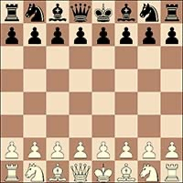
Osiem pionowych szeregów pól (kolumn), biegnących od jednego zawodnika w kierunku drugiego, nazywa się „liniami“. Osiem poziomych szeregów pól, usytuowanych prostopadle do linii, nazywa się „rzędami“. Kolejno następujące po sobie szeregi pól jednego koloru, stykające się narożnikami, biegnące od jednej krawędzi szachownicy do krawędzi przeciwległej, nazywa się „przekątnymi“ (diagonalami).

Slide 2
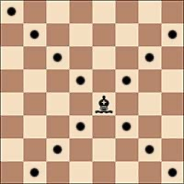
Goniec może zostać przesunięty na dowolne pole znajdujące się na przekątnych (diagonalach), przechodzących przez pole, na którym się on znajduje.

Slide 3
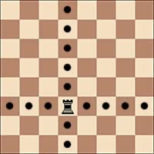
Wieża może zostać przesunięta na dowolne pole znajdujące się na linii i w rzędzie, przecho- dzących przez pole, na którym się ona znajduje.

Slide 4
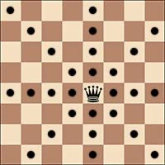
Hetman-królówka może zostać przesunięty na dowolne pole znajdujące się na liniach, rzędach i prze- kątnych, przechodzących przez pole, na których się on znajduje.

Slide 5
Wykonując posunięcia gońcem, wieżą lub hetmanem nie można przeskoczyć pola zajętego przez inną bierkę.

Slide 6
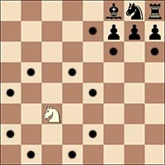
Skoczek porusza się po charakterystycznej literze “L”

Slide 7
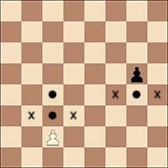
Pionek może poruszać się o jedno pole bądź na początku gry o dwa pola do przodu.

Slide 8
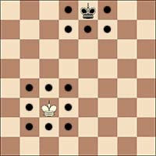
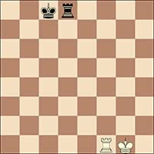
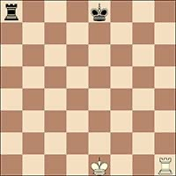
Król może wykonać posunięcie na dwa różne sposoby: przesuwając się na dowolne sąsiednie pole albo „roszując” Roszada jest jednoczesnym posunięciem króla i jednej z wież tego samego koloru, wzdłuż pierwszego rzędu w stosunku do zawodnika. Roszada jest traktowana, jako jedno posunięcie królem i jest wykonywana w następujący sposób: króla przesuwa się z jego wyjściowego pola o dwa pola w tym samym rzędzie, w kierunku jednej z wież, stojącej na jej wyjściowym polu, następnie tę wieżę przenosi się ponad królem na pole, które on właśnie przekroczył.
Pozycje
przed krótką roszadą białych po krótkiej roszadzie białych przed długą roszadą czarnych po długiej roszadzie czarnych

Slide 9
DZIĘKUJE ZA UWAGĘ ☺

